Slide 1
بخش 2:
درک حقوق همسرتان و سایر اعضای خانواده تان که زنان و دختران میباشند به عنوان مریضان در ایالات متحده امریکا

Slide 2
در ایالات متحده ، افراد مریض دارای حقوق مهمی هستند
Notes:
در ایالات متحده، افراد مریض دارای حقوق مهمی هستند. برخی از این حقوق توسط قوانینی ایالات متحده تضمین شده است

Slide 3
در ایالات متحده ، افراد مریض دارای حقوق مهمی هستند
حقوقی که دانستن آنها برای همسر و دیگر اعضای خانواده ی تان که زن میباشند مهم بوده شامل موارد ذیل است
Notes:
این هم برخی از حقوقی که دانستن آنها برای همسر و دیگر اعضای خانواده ی تان که زن میباشند مهم است

Slide 4
خانم شما و دیگراعضای خانواده ی تان که زن میباشند.حق دارند تا با
وقار و احترام
با ایشان رفتار شود
Notes:
تمامی مریضان حق دارند تا با وقار و احترام همرایشان رفتار شود. شما هرگز نباید، بنا بر هیچ دلیلی، مورد تبعیض قرار گیرید، به شمول تبعیض بر مبنای نژاد، دین،جنسیت، قومیت، گرایش جنسی، کشورمنشاء و غیره
اگر شما احساس میکنید که با خانم تان با در نظر داشت کرامت و احترام برخورد نشده است، یا همسرتان مورد تبعیض قرار گرفته است، میتوانید در کلنیک یا شفاخانه شکایت کنید و این شکایت تحقیق و بررسی خواهد شد.
هیچ کسی نمیتواند بخاطر اینکه شما شکایت کردید علیه شما و یا همسرتان اقدامات تلافی جویانه انجام دهد یا مراقبت های صحی کمتری به شما فراهم کند.

Slide 5
خانم شما و دیگراعضای خانواده ی تان که زن میباشند.حق دارند تا
حریم خصوصی و محرمیت شان
شان مراعت شود
Notes:
تمامی مریضان حق دارند حریم خصوصی و محرمیت آنها حفظ گردد. بدین مفهوم است که معلومات صحی خانم شما بطور محفوظ نگهداشته میشود و بدون اجازه خانم تان به اشتراک گذاشته و منتشر نخواهد شد. این معلومات با هیچکس، به شمول خودتان منحیث همسر شان یا اعضای خانواده، در میان گذاشته نمیشود، مگر اینکه خانم تان بگوید مشکلی ندارد. کارکنان صحی به حدی حریم خصوصی را جدی میگیرند که آنها حتی بدون اجازه ی خانم تان پیام های مفصل به تلیفون شان نمیفرستند، چون امکان دارد کسی دیگری آنرا بشنود

Slide 6
انتشار معلومات
خانم شما و دیگراعضای خانواده ی تان که زن میباشند.حق دارند تا
حریم خصوصی و محرمیت شان
شان مراعت شود
Notes:
ممکن است از خانم تان و دیگر اعضای خانواده ی تان که زنان و دختران میباشند خواسته شود تا یک فورم که به نام 'فورم انتشار معلومات' یاد میشود خانه پری نمایند و بدینوسیله به یک شخص دیگر اجازه دهند تا معلومات صحی شا نرا بداند. در این 'فورم انتشار معلومات' خانم تان میتوانید شریک سازی برخی از معلومات را اجازه داده و برخی معلومات دیگر را رد کند. مثلاً خانم شما میتواند بگوید که یک فرد مشخص میتواند در موردtime وعده های ملاقات صحی شان بداند، اما نمیتواند نتایج یک معاینه یا تست صحی خانم تانرا بداند. خانم شما میتواند بنا بر هر دلیلی و هر زمان که خواسته باشد 'فورم انتشار معلوماتی' را که امضاء کرده است لغو کند.
قسمیکه تمامی مریضان حق دارند محرمیت آنها حفظ شود، کارکنان صحی مایلند مریضان را بطور خصوصی ملاقات کنند. این امر به مریضان حریم خصوصی لازم را میدهد تا در رابطه به آن نگرانی ها یا مشکلات صحی که صحبت کردن در مقابل دیگران برایشان ناراحت کننده باشد بحث کنند. به این معنی که از شما منحیث همسرمریض خواسته می شود تا زمانی که زنان برای چک صحی میروند، در سالن انتظار منتظر بمانید.
همچنین از والدین دختران یا زنان جوان خواسته می شود تا در سالن انتظار منتظر بمانند

Slide 7
خانم شما و دیگراعضای خانواده ی تان که زن میباشند.حق دارند تا با
مراقبت های صحی دریافت کنند که آنرا درک میکنند
Notes:
مریضان حق دارند مراقبت های صحی دریافت کنند که آنرا درک میکنند. این به این معنی است که عملیه های صحی قبل از اجرا باید به خانم تان توضیح داده شود و خانم شما باید اجازه اجرای آن را بدهد، . تنها مورد استثنای این حق، حالت اضطرار صحی است که مریض قادر به جواب دادن نیست و داکتر باید فوراً جهت نجات زندگی وی اقدام نماید.

Slide 8
خانم شما و دیگراعضای خانواده ی تان که زن
میباشند.حق دارند تا
ترجمان
داشته باشند
Notes:
برای اینکه داکتر بتواند معاینه خوب به خانم شما اجرا کند، وی باید بطور واضح حرف های خانم شما را بفهمد و خانم شما نیز آنچه که آنها در مورد صحت شان میگویند را درک کند. اگر خانم تان در مورد درک نکردن صحبت های داکتر نگران است، خنم شما حق دارد یک ترجمان درخواست نماید. این وظیفه ترجمان است تا معلومات را بطور درست برساند و همچنین آنها مکلف هستند تا محرمیت معلومات خانم شما را حفظ کنند. تمامی متخصصین صحی، کلنیک صحی یا شفاخانه که از دولت فدرال ایالات متحده پول دریافت میکند مکلف هستند تا بطور مجانی به افرادی که ضرورت دارند ترجمان فراهم نمایند. خانم تان هنگامی که وعده ملاقات خود را تنظیم میکند، همیشه باید به کلنیک صحی بگوید که به ترجمان ضرورت دارد، تا آنها وقت کافی برای فراهم کردن ترجمان داشته باشند. اگر خانم شما بدون وعده ملاقات برای دریافت مراقب صحی مراجعه میکند، مثلاً در صورت داشتن شکایت عاجل، باز هم خانم شما حق دارد ترجمان داشته باشد و میتواند درخواست نماید. خانم شما میتواند با گفتن جمله زیر، ترجمان درخواست کند، «دری No English, I speak». خانم شما نباید از دوستان و اعضای خانواده، بخصوص اطفال زیرسن 18 سال، درخواست نماید تا برای خانم شما ترجمه کنند. در ایالات متحده، قانون میگوید که هیچ کس را نمی توان بخاطر صحبت نکردن انگلیسی از دریافت نمودن مراقبت های صحی محروم کرد.

Slide 9
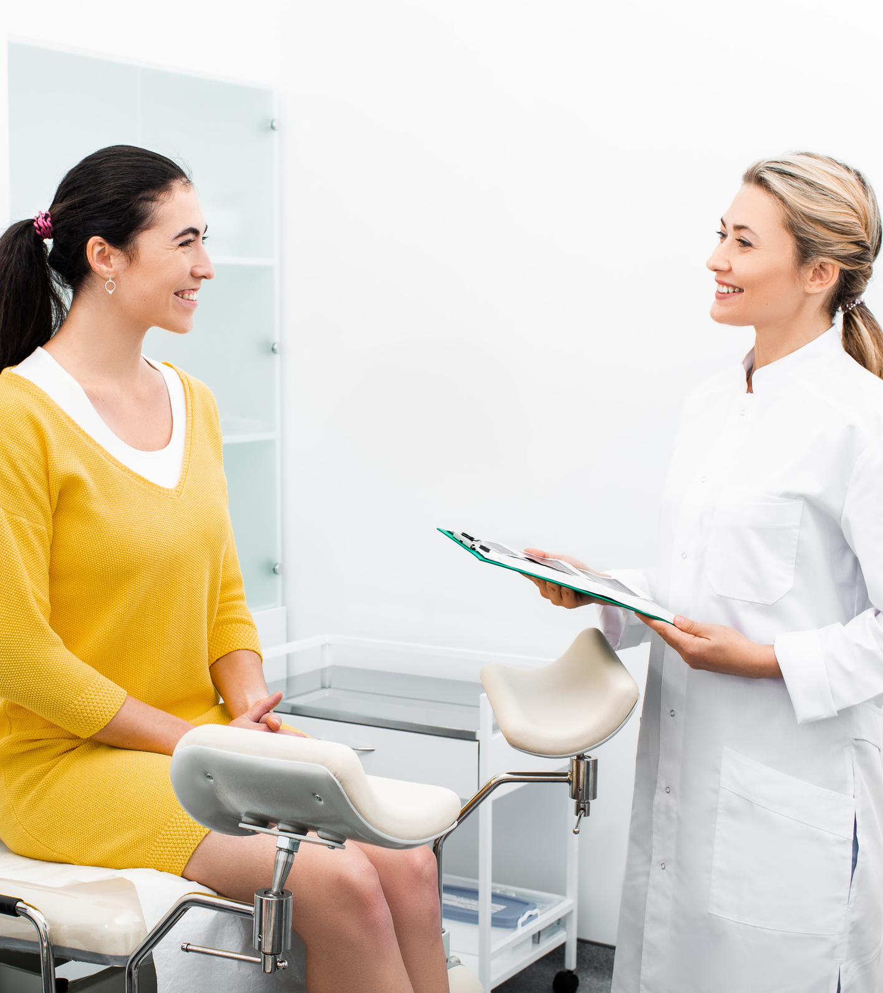
خانم شما و دیگراعضای خانواده ی تان که زن
میباشند .حق دارند تا
داکتر زن درخواست
کنند
Notes:
خانم شما همچنین حق دارد چیز های مشخصی که وعده ملاقات را برای خانم تان راحت تر میسازد، درخواست نماید. مثلاً خانم تان میتواند درخواست کند که معاینه شان توسط یک داکتر زن انجام شود. اگر همسرشما برای وعده ملاقات صحی خود یک داکتر زن میخواهد، باید هنگامی که وعده ملاقات را تنظیم میکند این موضوع را ذکر کند. اگر بنا بر هر دلیلی یک داکتر زن در دسترس نباشد، کلنیک ممکن است از خانم شما بپرسد که آیا رضایت دارید یک داکتر مرد شما را معاینه نماید. با در نظر داشت اینکه نگرانی صحی خانم تان چه اندازه عاجل است، خانم شما میتواند رضایت دهد یا اینکه تصمیم بگیرید تا وعده ملاقات خود را به یک زمان دیگر که داکتر زن در دسترس است تغییر دهد. مهم است بخاطر داشته باشید که اگر خانم شما به معاینه توسط داکتر مرد رضایت دهد، اکثراً یک کارمند زن نیز در اتاق در جریان انجام معاینات حساس، مانند معاینه سینه یا معاینه لگن خاصره، حضور خواهد داشت. همچنین، مریضان میتوانند درخواست نمایند که یک کارمند زن در هنگام این معاینات حضور داشته باشد.

Slide 10
خانم شما و دیگراعضای خانواده ی تان که زن
میباشند .حق دارند تا
داکتر زن درخواست
کنند
Notes:
تمامی مریضان حق دارند از داکتر خود سوال بپرسند. خانم شما میتوانید هر سوال یا نگرانی که دارد در جریان وعده ملاقات خود بپرسد. اگر داکتر وقت کافی برای جواب دادن به سوالات خانم شما نداشته باشد، آنها ممکن است یک وعده ملاقات دیگر تنظیم کنند. آنها ممکن است برخی معاینات دیگر را توصیه کنند یا خانم شما را به یک داکتر دیگر که در بخش مشکل صحی خانم شما تخصص دارد، ریفر کند. چون این وعده ملاقات صحی یک زمان مهم هم برای خانم تان و هم برای داکتر شان است تا در مورد ضرورت های صحی خود بحث نماید، اگر شما اطفال کوچک در خانه دارید، سعی نمایید تا کسی را موظف نماید تا در جریان مدتی که خانم شما به وعده ملاقات صحی میرود از آنها مراقبت نمایند.

Slide 11
بعدی را تماشا کنید
3
ویدیو 3: جریان و جزئیات معاینه
به خانم شما کمک میکند تا جزئیات اینکه در جریان یک معاینه صحتمندی زنان چه اتفاق می افتد را بداند.
Notes:
برای بسیاری زنان این یک امر معمول است که در جریان معاینه صحتمندی زنان احساس ترس و دلهره داشته باشند. خانم شما باید به داکتر خود بگوید که چگونه احساس دارد، تا آنها بتوانند شرایط را برای خانم شما راحت تر بسازند.
در ویدیوی 3، در رابطه به اینکه در جریان معاینه صحتمندی زنان چه چیزهای صورت میگیرد، به تفصیل صحبت خواهیم کرد.
از توجه تان تشکر!

